Slide 1
타로 AI 코리아 핸드아웃
타로 1주차 입문 강의
메이저 22장 + 마이너 56장 + 정·역방향 — 90분 1회차 분량
Rider-Waite-Smith 1909 일러스트 · A.E. Waite 1910 PKT 1차 출처
CC BY-NC 4.0 라이선스 · 비영리 강의 자유 사용
tarot.ai.kr · 타로 핸드아웃 v1

Slide 2
강의 목차
01
78장 타로 구조 — 메이저 22 + 마이너 56
5분
02
메이저 아르카나 22장 카드별 해설
40분
03
마이너 아르카나 4 수트 키워드
20분
04
정방향 vs 역방향 — 읽는 법
10분
05
Q&A 와 다음 학습 동선
15분
tarot.ai.kr · 강의 목차
2 / 32

Slide 3
78장 타로카드 구조
메이저 아르카나 22장 + 마이너 아르카나 56장 = 78장
메이저 아르카나 22장
마이너 아르카나 56장
Major Arcana
Minor Arcana — 4 수트 × 14장
큰 흐름 · 인생의 전환점
일상의 결 · 구체적 사건
• 0 바보 → I 마법사 → II 여사제 → III 여황제
🔥 완드 (Wands)
불 · 의지·창조·열정
• IV 황제 → V 교황 → VI 연인 → VII 전차
💧 컵 (Cups)
물 · 감정·관계·직관
• VIII 힘 → IX 은둔자 → X 운명의 수레바퀴
• XI 정의 → XII 매달린 사람 → XIII 죽음
⚔️ 소드 (Swords)
공기 · 사고·갈등·결단
• XIV 절제 → XV 악마 → XVI 탑 → XVII 별
💰 펜타클 (Pentacles)
흙 · 물질·일·실용
• XVIII 달 → XIX 태양 → XX 심판 → XXI 세계
tarot.ai.kr · 78장 구조
3 / 32

Slide 4
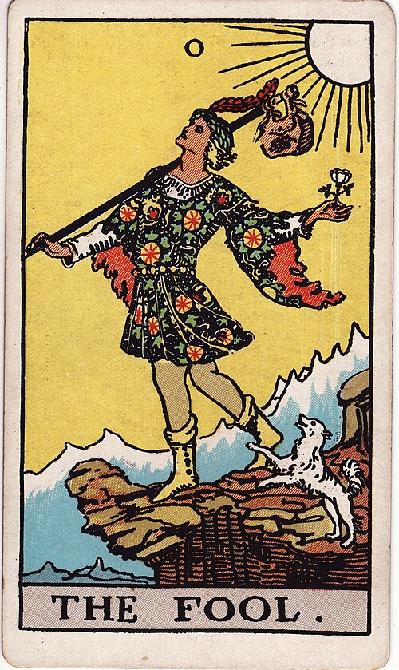
0 바보
The Fool
"백지에서 출발하는 무한한 가능성"
원소 공기 · 점성술 천왕성 · 히브리 알레프 (א)
메이저 아르카나 #0 / 22
정방향 키워드
역방향 키워드
▸ 새로운 시작
▸ 무모함
▸ 순수·무지
▸ 준비 부족
▸ 모험·자유
▸ 현실 회피
▸ 신뢰의 도약
▸ 어리석은 결정
▸ 직관
▸ 방향 상실
핵심 상징
벼랑 끝의 한 걸음 · 흰 장미 (순수) · 작은 봇짐 (가벼운 짐) · 충직한 강아지
tarot.ai.kr · 메이저 0 바보
4 / 32

Slide 5
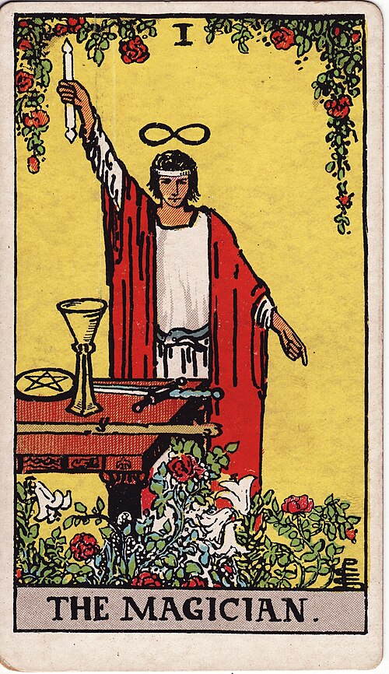
I 마법사
The Magician
"의지로 현실을 빚어내는 창조의 순간"
원소 공기 · 점성술 수성 · 히브리 베트 (ב)
메이저 아르카나 #1 / 22
정방향 키워드
역방향 키워드
▸ 의지·집중
▸ 속임수·기만
▸ 실행력
▸ 재능 낭비
▸ 창조와 시작
▸ 조작·기교에 의존
▸ 자기 효능감
▸ 집중력 분산
▸ 재능 발현
▸ 공허한 약속
핵심 상징
뫼비우스 모자 (∞) · 테이블 위 4가지 도구 (펜타클·검·컵·완드) · 치켜든 완드와 가리키는 손
tarot.ai.kr · 메이저 I 마법사
5 / 32

Slide 6
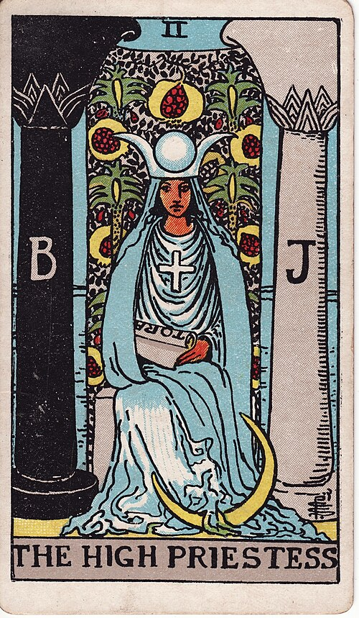
II 여사제
The High Priestess
"말로 옮기지 않은 진실을 듣는 시간"
원소 물 · 점성술 달 · 히브리 기멜 (ג)
메이저 아르카나 #2 / 22
정방향 키워드
역방향 키워드
▸ 직관·통찰
▸ 직관 무시
▸ 내면의 지혜
▸ 비밀 누설
▸ 비밀·잠재의식
▸ 정보 차단
▸ 관조·관망
▸ 표면적 판단
▸ 신비
▸ 내면 단절
핵심 상징
야긴·보아즈 두 기둥 · TORA 두루마리 · 초승달 발판 · 베일에 새겨진 석류
tarot.ai.kr · 메이저 II 여사제
6 / 32

Slide 7
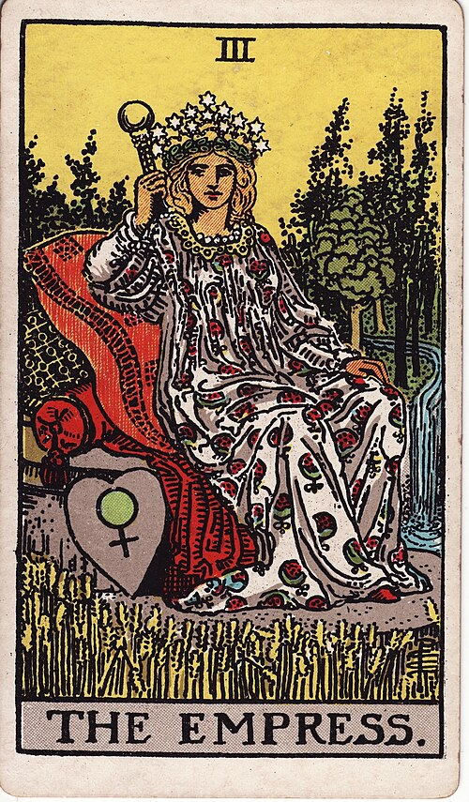
III 여황제
The Empress
"풍요·성장·창조의 어머니"
원소 흙 · 점성술 금성 · 히브리 달레트 (ד)
메이저 아르카나 #3 / 22
정방향 키워드
역방향 키워드
▸ 풍요
▸ 과보호·간섭
▸ 다산·성장
▸ 정체·게으름
▸ 감각적 즐거움
▸ 물질적 집착
▸ 창조성
▸ 창조성 고갈
▸ 어머니의 사랑
▸ 공허한 풍요
핵심 상징
밀밭과 석류 무늬 가운 · 금성(♀) 표식 · 12별 왕관 · 쿠션과 흐르는 시냇물
tarot.ai.kr · 메이저 III 여황제
7 / 32

Slide 8
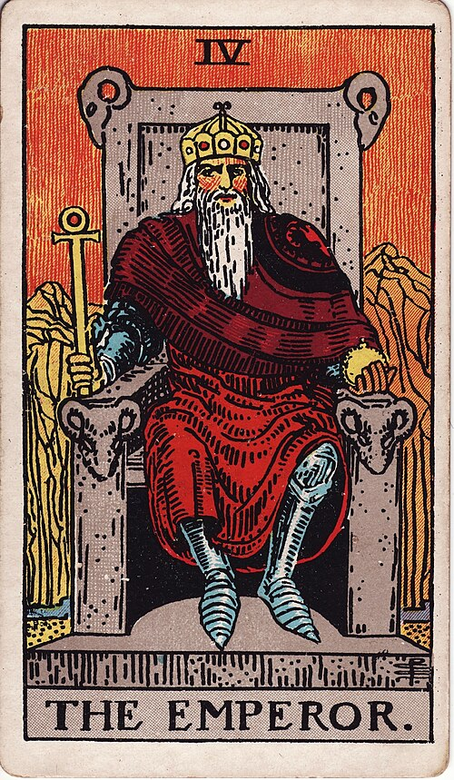
IV 황제
The Emperor
"구조와 질서를 세우는 아버지의 권위"
원소 불 · 점성술 양자리 · 히브리 헤 (ה)
메이저 아르카나 #4 / 22
정방향 키워드
역방향 키워드
▸ 권위·질서
▸ 독선·억압
▸ 리더십
▸ 권위주의
▸ 구조·체계
▸ 경직된 사고
▸ 안정·통제
▸ 통제 상실
▸ 보호
▸ 미숙한 리더십
핵심 상징
숫양 머리 왕좌 (양자리) · 앙크와 보주 · 황금 갑옷·붉은 망토 · 메마른 산
tarot.ai.kr · 메이저 IV 황제
8 / 32

Slide 9
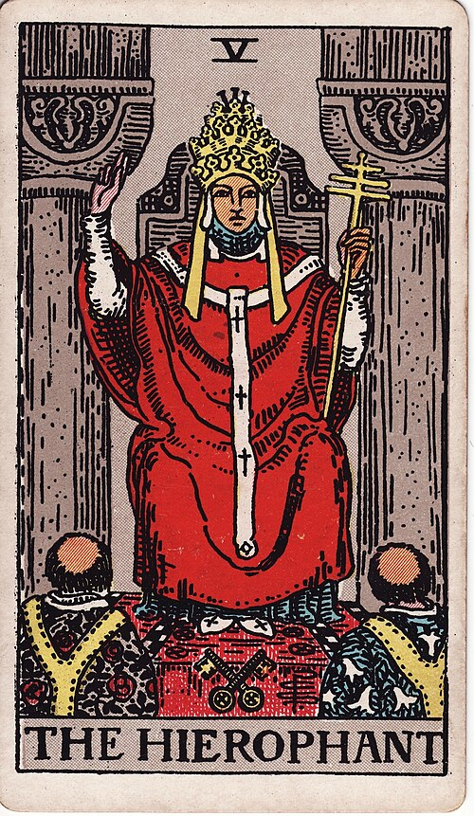
V 교황
The Hierophant
"전통과 가르침을 잇는 영적 다리"
원소 흙 · 점성술 황소자리 · 히브리 바브 (ו)
메이저 아르카나 #5 / 22
정방향 키워드
역방향 키워드
▸ 전통·관습
▸ 관습 거부
▸ 가르침·멘토
▸ 독선적 가르침
▸ 제도·종교
▸ 위선
▸ 결혼·서약
▸ 비주류·자기 길
▸ 도덕적 가이드
▸ 도그마 비판
핵심 상징
삼중관 (티아라) · 교차된 두 열쇠 · 두 사제·교회 기둥 · 축복의 손
tarot.ai.kr · 메이저 V 교황
9 / 32

Slide 10
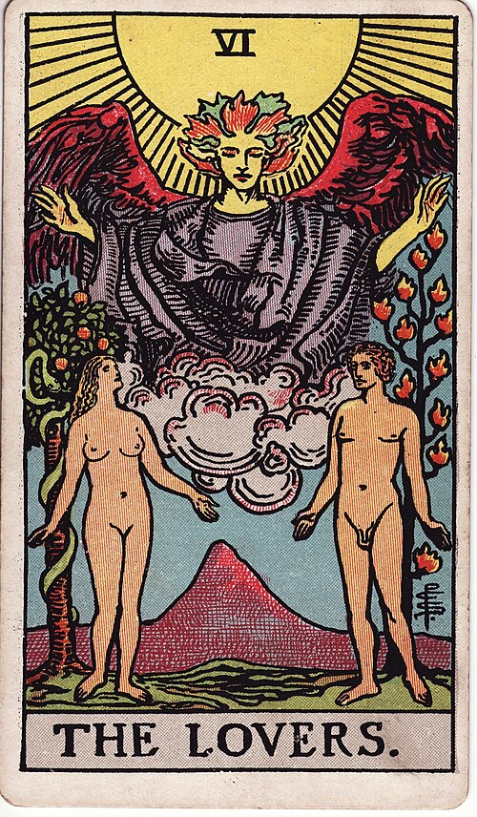
VI 연인
The Lovers
"가치관에서 비롯되는 결합과 선택"
원소 공기 · 점성술 쌍둥이자리 · 히브리 자인 (ז)
메이저 아르카나 #6 / 22
정방향 키워드
역방향 키워드
▸ 사랑·결합
▸ 불화·균열
▸ 조화·신뢰
▸ 잘못된 선택
▸ 가치관 일치
▸ 유혹·외도
▸ 중요한 선택
▸ 가치관 충돌
▸ 유대
▸ 책임 회피
핵심 상징
라파엘 천사 · 선악과·뱀 (이브) · 12 불꽃 나무 (아담) · 태양과 산
tarot.ai.kr · 메이저 VI 연인
10 / 32

Slide 11
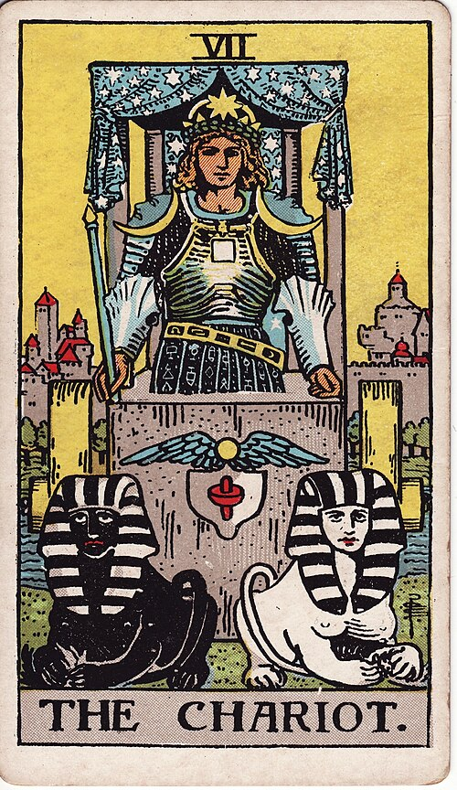
VII 전차
The Chariot
"상반된 힘을 의지로 통제하는 승리"
원소 물 · 점성술 게자리 · 히브리 헤트 (ח)
메이저 아르카나 #7 / 22
정방향 키워드
역방향 키워드
▸ 의지·추진력
▸ 통제 상실
▸ 승리·돌파
▸ 분열·갈등
▸ 자기 통제
▸ 방향 상실
▸ 방향성·집중
▸ 고집·돌진
▸ 결단력
▸ 패배 직전
핵심 상징
흑백 스핑크스 (대립) · 별 무늬 캐노피 · 달 견장 (감정) · 도시 (성취)
tarot.ai.kr · 메이저 VII 전차
11 / 32

Slide 12
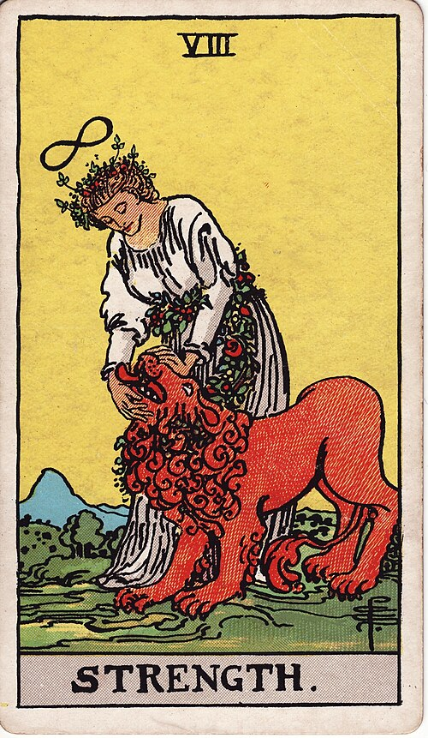
VIII 힘
Strength
"부드러움이 사자를 길들이는 내면의 힘"
원소 불 · 점성술 사자자리 · 히브리 테트 (ט)
메이저 아르카나 #8 / 22
정방향 키워드
역방향 키워드
▸ 내면의 힘
▸ 자기 의심
▸ 용기·인내
▸ 감정 폭주
▸ 자기 통제
▸ 조급함·분노
▸ 부드러운 설득
▸ 통제력 상실
▸ 야성의 길들임
▸ 외강내약
핵심 상징
여인이 사자 입을 다루는 손길 · 뫼비우스 (∞) 후광 · 흰 가운·꽃관 · 온화한 미소
tarot.ai.kr · 메이저 VIII 힘
12 / 32

Slide 13
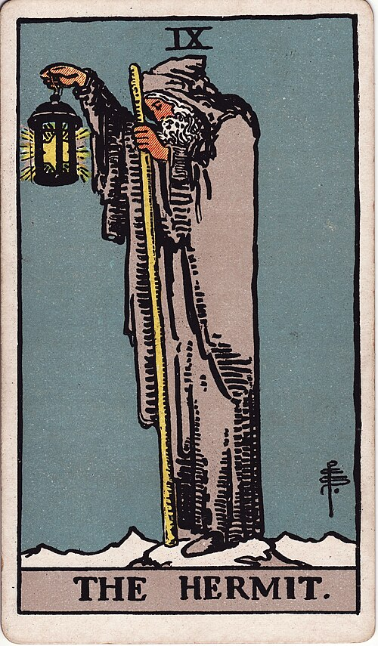
IX 은둔자
The Hermit
"고독한 산정에서 등불을 들고 비추는 자"
원소 흙 · 점성술 처녀자리 · 히브리 요드 (י)
메이저 아르카나 #9 / 22
정방향 키워드
역방향 키워드
▸ 내면 탐구
▸ 고립·외로움
▸ 지혜·통찰
▸ 성찰 회피
▸ 고독·명상
▸ 고집·은둔 거부
▸ 성찰의 시간
▸ 방향 상실
▸ 안내자
▸ 잘못된 조언
핵심 상징
6각별 (헥사그램) 등불 · 회색 망토·수염 · 지팡이 · 눈 덮인 산정
tarot.ai.kr · 메이저 IX 은둔자
13 / 32

Slide 14
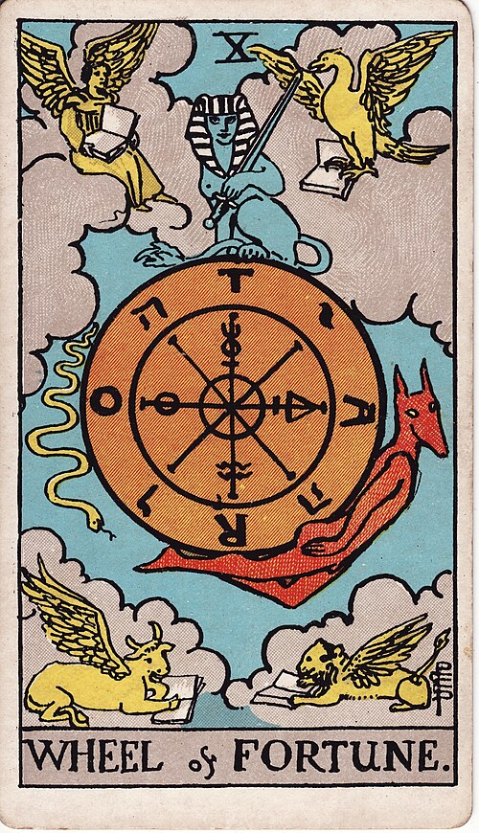
X 운명의 수레바퀴
Wheel of Fortune
"끝없이 돌아가는 운명의 전환점"
원소 불 · 점성술 목성 · 히브리 카프 (כ)
메이저 아르카나 #10 / 22
정방향 키워드
역방향 키워드
▸ 전환·기회
▸ 악순환
▸ 운명·행운
▸ 통제 불가의 사건
▸ 주기의 흐름
▸ 운의 정체
▸ 예상치 못한 변화
▸ 역경
▸ 카르마
▸ 주기 단절
핵심 상징
TARO/TORA/ROTA 문자 · 4성수 (사자·황소·독수리·천사) · 스핑크스·아누비스·뱀 · 연금술 4원소
tarot.ai.kr · 메이저 X 운명의 수레바퀴
14 / 32

Slide 15
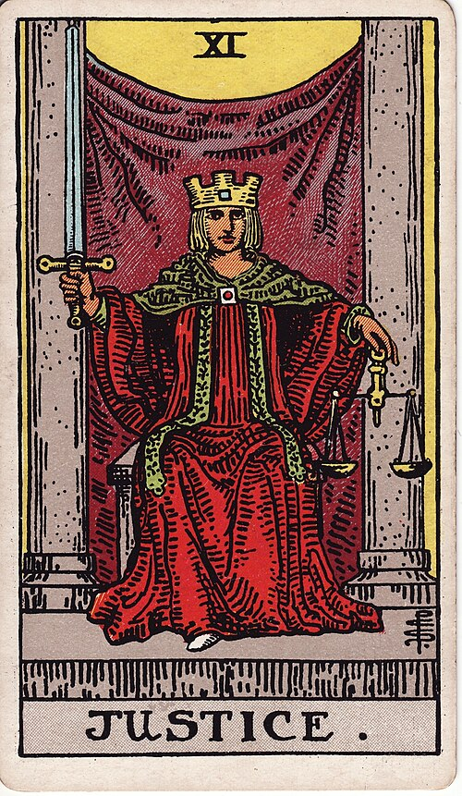
XI 정의
Justice
"검과 저울 — 진실에 기반한 결정"
원소 공기 · 점성술 천칭자리 · 히브리 라메드 (ל)
메이저 아르카나 #11 / 22
정방향 키워드
역방향 키워드
▸ 공정·균형
▸ 불공정·편견
▸ 진실·책임
▸ 책임 회피
▸ 법·판결
▸ 법적 분쟁
▸ 원인과 결과
▸ 왜곡된 결과
▸ 객관성
▸ 양심의 가책
핵심 상징
치켜든 양날 검 · 균형 잡힌 저울 · 왕관 (정의) · 보라색 휘장 두 기둥
tarot.ai.kr · 메이저 XI 정의
15 / 32

Slide 16
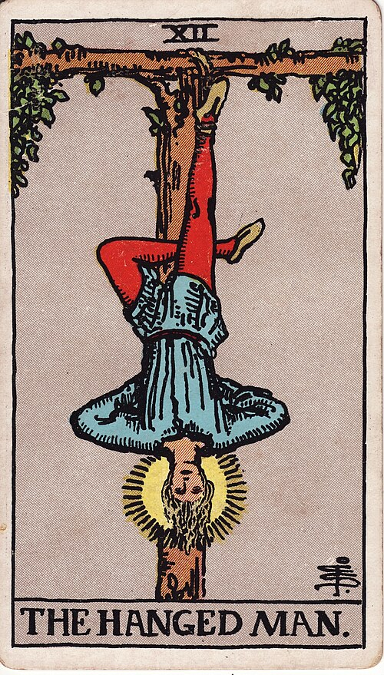
XII 매달린 사람
The Hanged Man
"거꾸로 매달려야 비로소 보이는 풍경"
원소 물 · 점성술 해왕성 · 히브리 멤 (מ)
메이저 아르카나 #12 / 22
정방향 키워드
역방향 키워드
▸ 관점의 전환
▸ 고집·집착
▸ 희생·내려놓음
▸ 헛된 희생
▸ 정지·기다림
▸ 정체·지체
▸ 깨달음
▸ 방관·게으름
▸ 수용
▸ 관점 고착
핵심 상징
T자 십자가 (생명나무) · 거꾸로 매달린 자세 · 후광 · 평온한 얼굴
tarot.ai.kr · 메이저 XII 매달린 사람
16 / 32

Slide 17
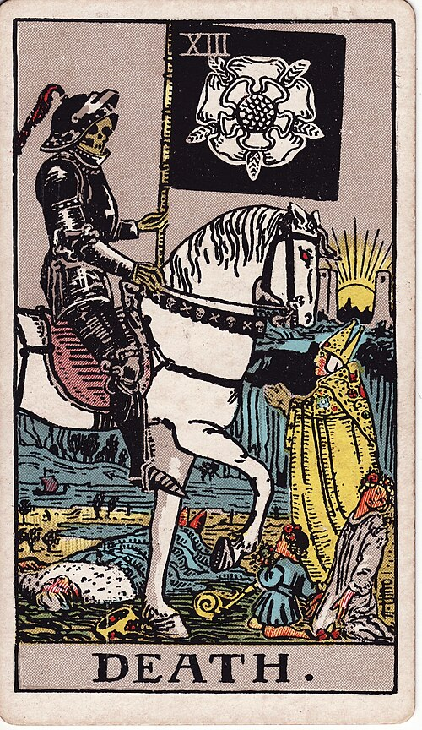
XIII 죽음
Death
"낡은 것을 끝내야 새로운 것이 온다"
원소 물 · 점성술 전갈자리 · 히브리 눈 (נ)
메이저 아르카나 #13 / 22
정방향 키워드
역방향 키워드
▸ 변화·종결
▸ 변화 거부
▸ 전환·재생
▸ 정체·지연
▸ 낡은 것의 죽음
▸ 두려움·집착
▸ 필연적 변화
▸ 미완의 종결
▸ 해방
▸ 퇴행
핵심 상징
백마 탄 해골 기사 · 흰 장미 깃발 · 쓰러진 왕·간청하는 사제 · 지평선의 두 탑·태양
tarot.ai.kr · 메이저 XIII 죽음
17 / 32

Slide 18
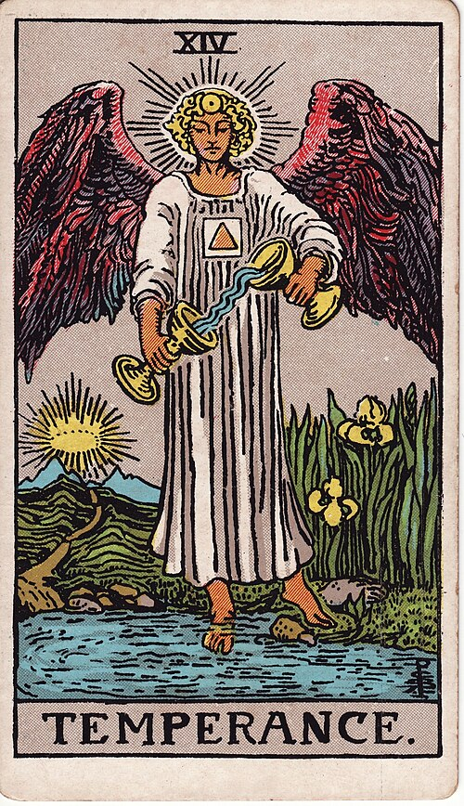
XIV 절제
Temperance
"두 잔 사이를 흐르는 절묘한 균형"
원소 불 · 점성술 사수자리 · 히브리 사메크 (ס)
메이저 아르카나 #14 / 22
정방향 키워드
역방향 키워드
▸ 균형·조화
▸ 불균형
▸ 절제·중용
▸ 과도함·낭비
▸ 통합·치유
▸ 조급함
▸ 인내
▸ 내면 갈등
▸ 조정
▸ 조화 실패
핵심 상징
두 잔 사이의 물줄기 · 이마의 태양 (☉) · 한 발은 물·한 발은 땅 · 붓꽃과 길
tarot.ai.kr · 메이저 XIV 절제
18 / 32

Slide 19
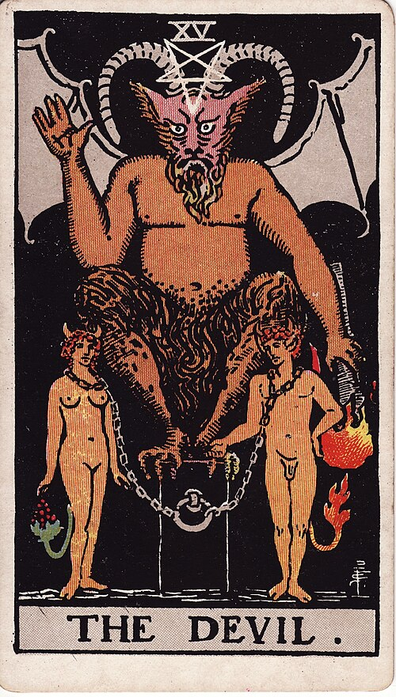
XV 악마
The Devil
"스스로 묶은 사슬, 풀 수 있는 사슬"
원소 흙 · 점성술 염소자리 · 히브리 아인 (ע)
메이저 아르카나 #15 / 22
정방향 키워드
역방향 키워드
▸ 속박·집착
▸ 속박에서 해방
▸ 유혹·중독
▸ 자각·각성
▸ 물질주의
▸ 중독 극복
▸ 그림자·욕망
▸ 통제 회복
▸ 의존
▸ 자유 회복
핵심 상징
바포메트 (염소 머리) · 헐거운 쇠사슬 · 검은 횃불 · 역오각별 (펜타그램)
tarot.ai.kr · 메이저 XV 악마
19 / 32

Slide 20
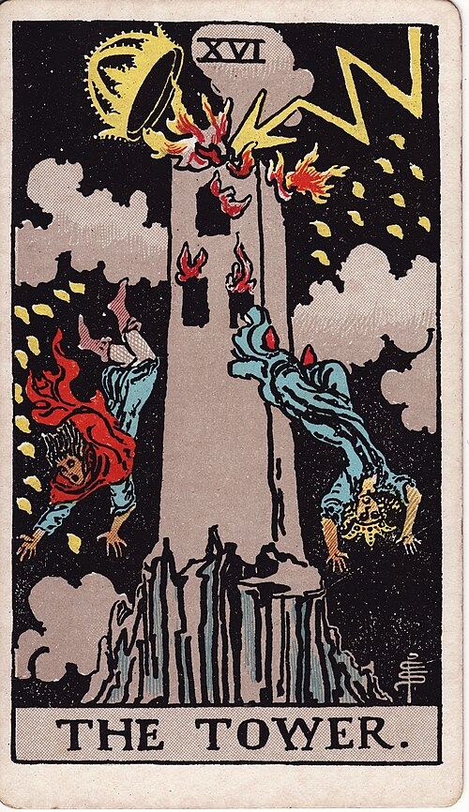
XVI 탑
The Tower
"벼락으로 무너진 거짓의 탑"
원소 불 · 점성술 화성 · 히브리 페 (פ)
메이저 아르카나 #16 / 22
정방향 키워드
역방향 키워드
▸ 급격한 변화
▸ 변화 회피·유예
▸ 충격·붕괴
▸ 내면의 붕괴
▸ 기존 구조 파괴
▸ 트라우마 잔존
▸ 진실의 폭로
▸ 재건의 시작
▸ 해방의 위기
▸ 최악은 면함
핵심 상징
벼락 맞은 탑 · 왕관이 떨어지는 모습 · 추락하는 두 인물 · 22개 불꽃 (히브리 알파벳)
tarot.ai.kr · 메이저 XVI 탑
20 / 32

Slide 21
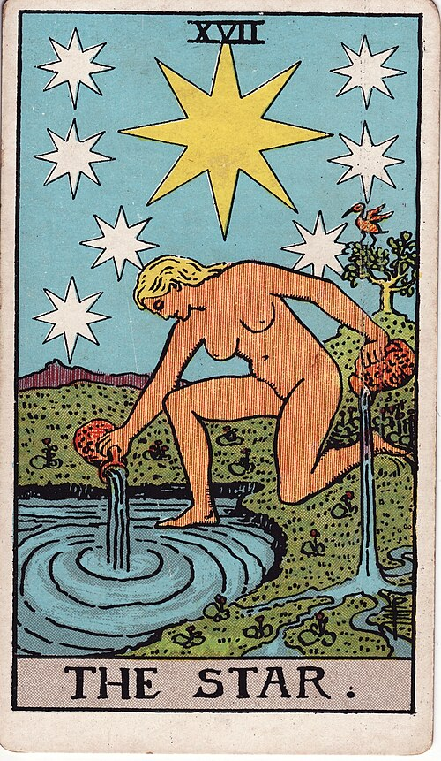
XVII 별
The Star
"탑이 무너진 후 찾아오는 고요한 희망"
원소 공기 · 점성술 물병자리 · 히브리 차디 (צ)
메이저 아르카나 #17 / 22
정방향 키워드
역방향 키워드
▸ 희망·치유
▸ 희망 상실
▸ 평온·회복
▸ 낙담·자기 의심
▸ 영감·믿음
▸ 영감 고갈
▸ 재생
▸ 회복 지연
▸ 관용
▸ 냉소
핵심 상징
8각별 1개+작은 별 7개 · 두 항아리의 물 (땅·연못) · 이비스 새가 앉은 나무 · 벗은 여인 (정직)
tarot.ai.kr · 메이저 XVII 별
21 / 32

Slide 22
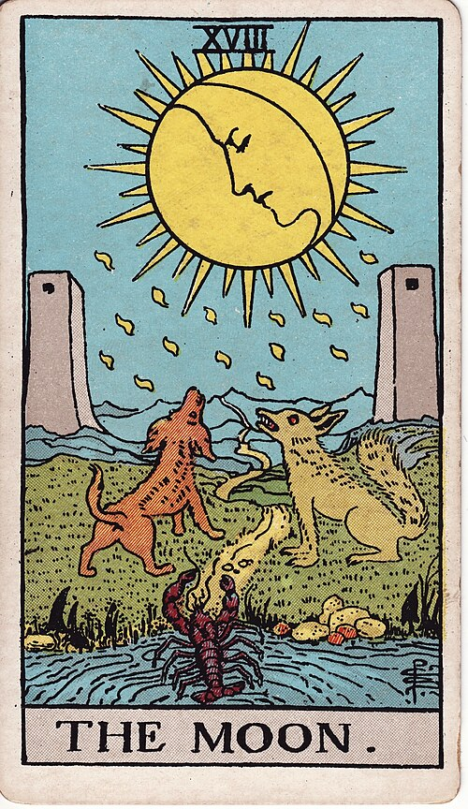
XVIII 달
The Moon
"달빛 아래 모호함과 직관의 길"
원소 물 · 점성술 물고기자리 · 히브리 코프 (ק)
메이저 아르카나 #18 / 22
정방향 키워드
역방향 키워드
▸ 불안·환상
▸ 환상에서 깨어남
▸ 직관·꿈
▸ 혼란 해소
▸ 무의식의 표면화
▸ 직관 무시
▸ 혼란·모호함
▸ 숨겨진 두려움
▸ 비밀
▸ 오해 해명
핵심 상징
만월·반월·이슬 방울 (요드) · 개·늑대 (길든 본성·야성) · 물에서 나오는 가재 · 두 탑 사이의 길
tarot.ai.kr · 메이저 XVIII 달
22 / 32

Slide 23
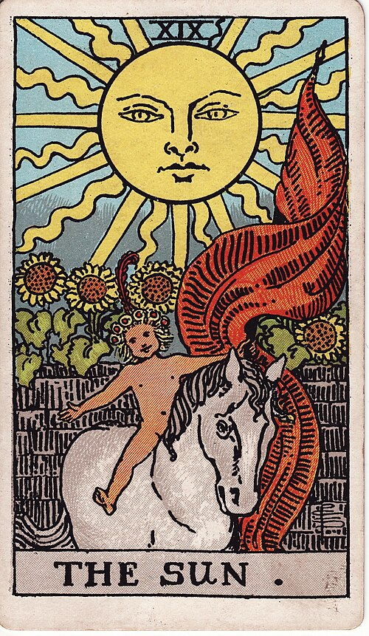
XIX 태양
The Sun
"맑게 떠오른 햇살의 환희와 충만"
원소 불 · 점성술 태양 · 히브리 레시 (ר)
메이저 아르카나 #19 / 22
정방향 키워드
역방향 키워드
▸ 성공·기쁨
▸ 일시적 위축
▸ 활력·생명력
▸ 과도한 낙관
▸ 낙관·명료함
▸ 자기 의심
▸ 행복·축복
▸ 지연된 성공
▸ 어린아이의 순수
▸ 에너지 부족
핵심 상징
붉은 깃발 든 어린아이 · 흰 말 · 해바라기 네 송이 · 얼굴이 있는 태양
tarot.ai.kr · 메이저 XIX 태양
23 / 32

Slide 24
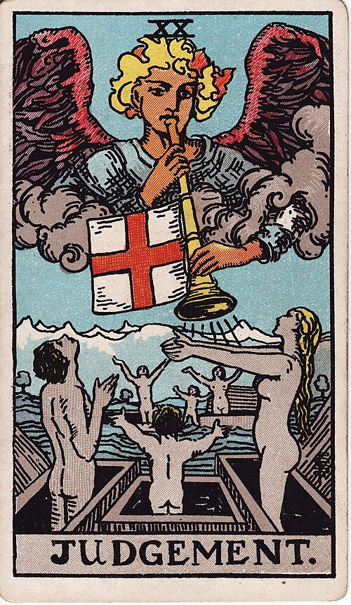
XX 심판
Judgement
"나팔 소리에 깨어나는 새로운 자기"
원소 불 · 점성술 명왕성 · 히브리 신 (ש)
메이저 아르카나 #20 / 22
정방향 키워드
역방향 키워드
▸ 부활·각성
▸ 자기 비판
▸ 결단·심판
▸ 과거에 묶임
▸ 용서·재생
▸ 결단 회피
▸ 소명·부르심
▸ 후회·죄책감
▸ 통합
▸ 부름 거부
핵심 상징
대천사 가브리엘의 나팔 · 관에서 일어나는 사람들 · 붉은 십자 깃발 · 눈 덮인 산
tarot.ai.kr · 메이저 XX 심판
24 / 32

Slide 25
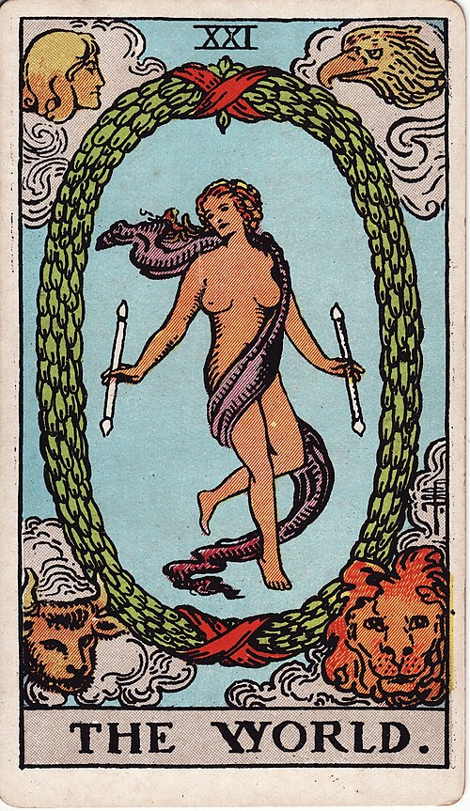
XXI 세계
The World
"한 사이클의 완성, 또 다른 시작"
원소 흙 · 점성술 토성 · 히브리 타브 (ת)
메이저 아르카나 #21 / 22
정방향 키워드
역방향 키워드
▸ 완성·성취
▸ 미완성
▸ 통합·통합
▸ 지연·정체
▸ 전 지구적 시야
▸ 마무리 회피
▸ 여정의 종결
▸ 다음 단계 두려움
▸ 조화
▸ 한계감
핵심 상징
월계관·두 봉 · 4 성수 (사자·황소·독수리·천사) · 춤추는 양성 인물 · 보라색 천
tarot.ai.kr · 메이저 XXI 세계
25 / 32

Slide 26
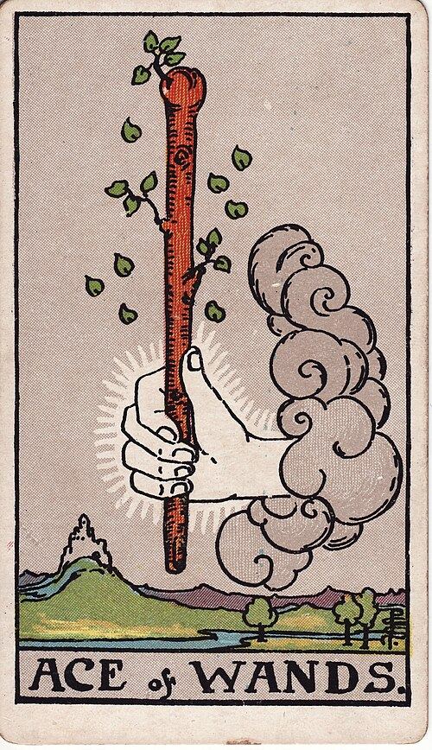
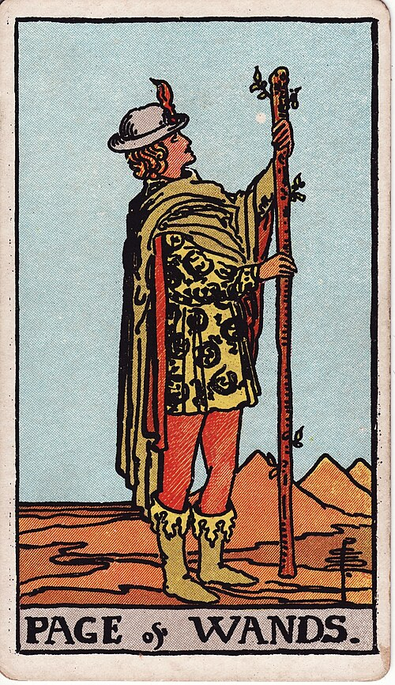
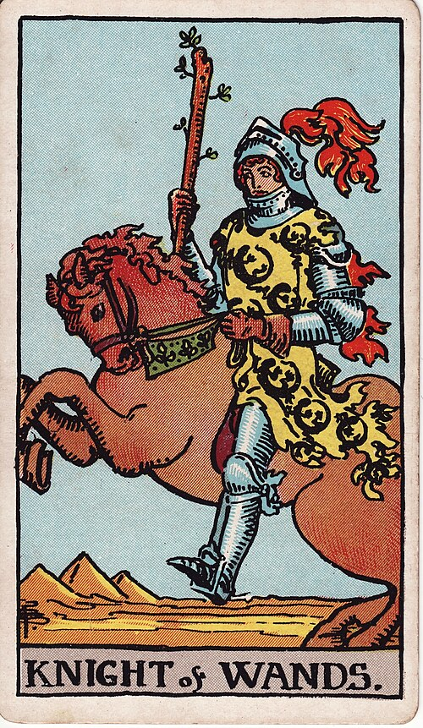
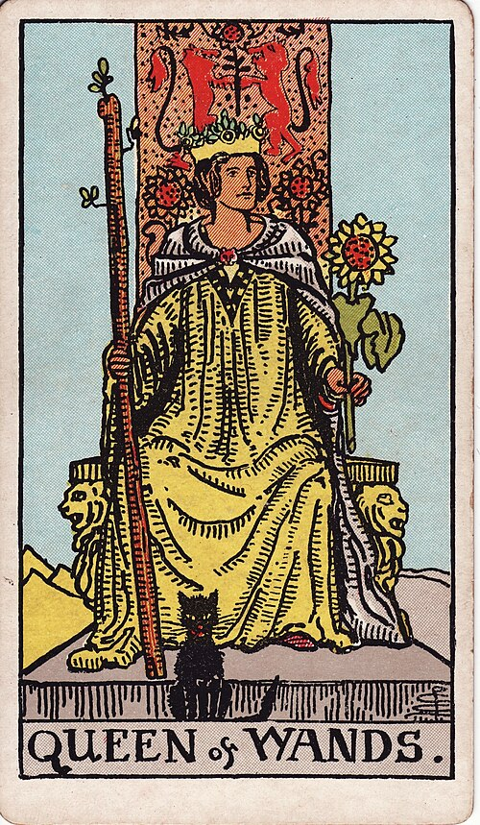
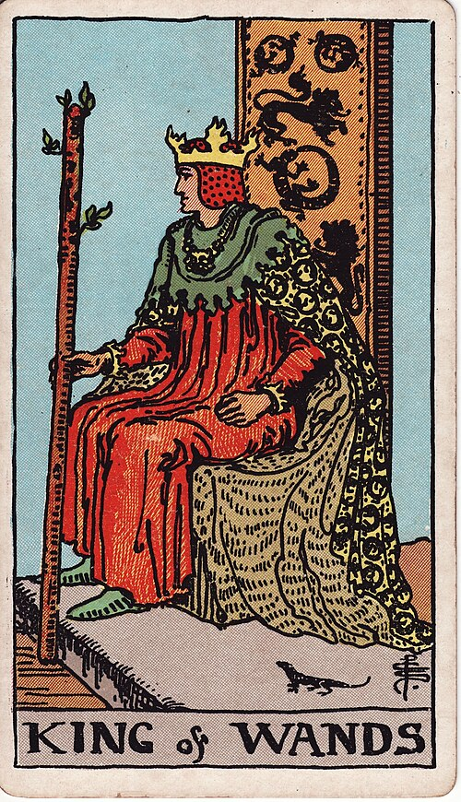
🔥 완드 Wands
의지·창조·열정·행동
원소 불 · 점성술 양·사자·사수 · 계절 봄 · 주제 의지·창조·열정·행동
새 아이디어를 행동으로 옮기는 추진력을 다룹니다. 완드는 불의 수트로 영감의 불꽃이 일어 결단·열정·도전으로 이어지는 흐름을 보여 주며, 일·창업·창작 분야 질문에서 자주 등장합니다....
Ace
페이지
나이트
퀸
킹
Pip 2~10 한 줄 요약 (정방향 / 역방향)
2: 장기 계획·세계관 확장 / 우유부단·계획 지연
3: 원거리 거래·기다림의 결실 / 진척 지체·기대 어긋남
4: 안정·축하·정착 / 흔들리는 토대·임시 안정
5: 경쟁·소규모 충돌 / 갈등 해소·체념
6: 승리·인정·개선 / 자만·헛된 영광
7: 수성·방어전 / 압박 누적·번아웃
8: 빠른 진전·메시지 / 지연·오해된 정보
9: 경계·마지막 인내 / 방어 과잉·피로 누적
10: 과부담·짐의 무게 / 책임 내려놓기
tarot.ai.kr · 완드 14장
26 / 32

Slide 27
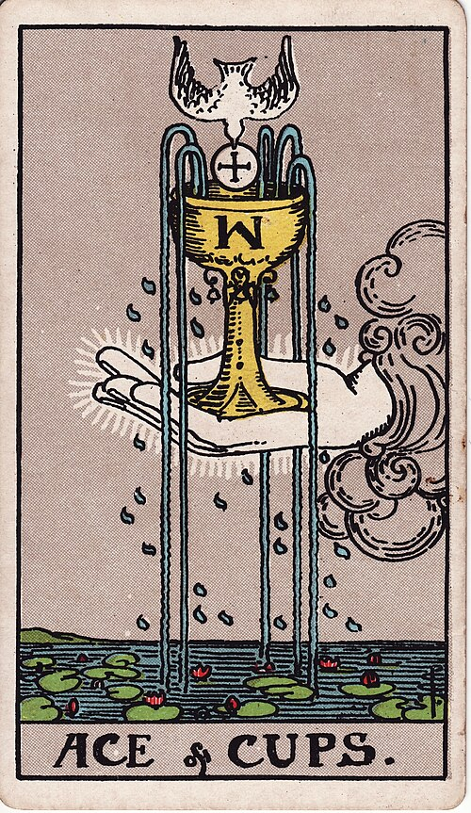
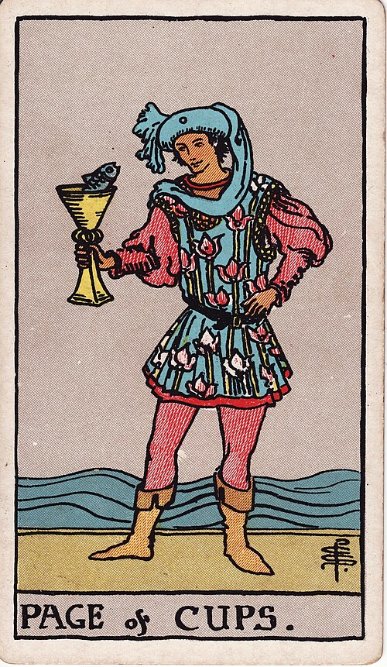
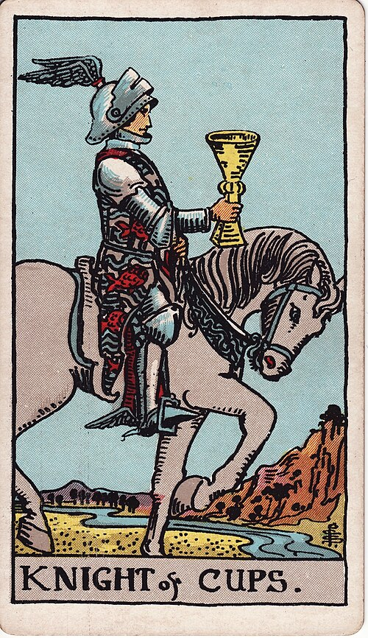
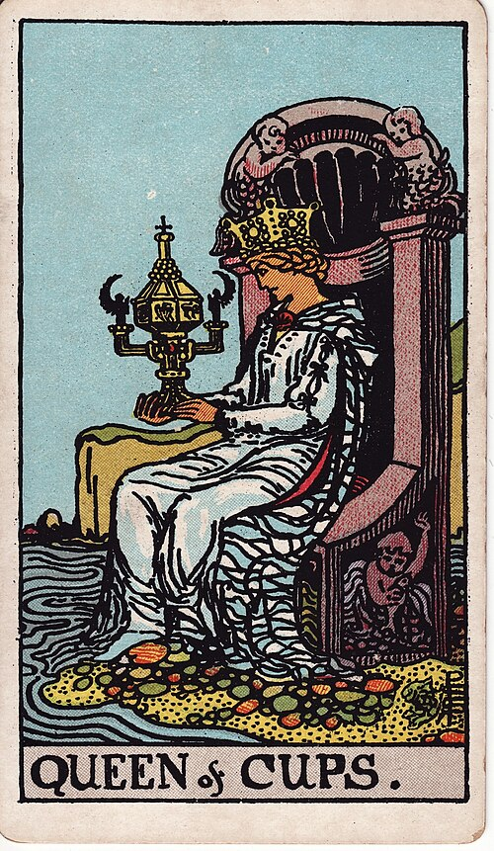
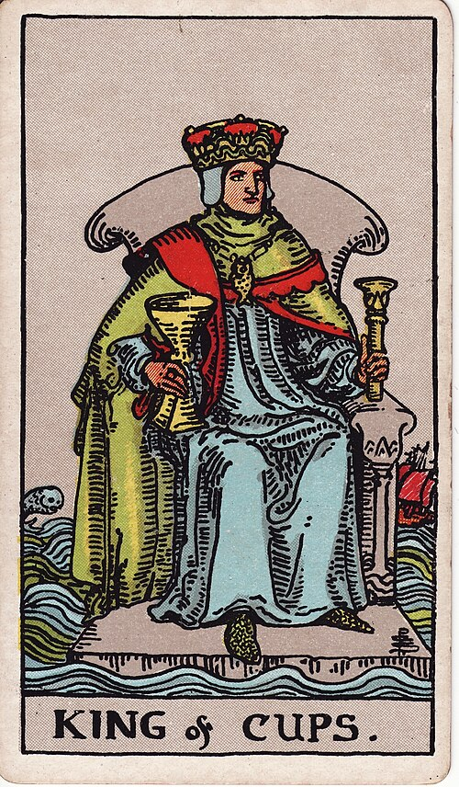
💧 컵 Cups
감정·관계·직관·치유
원소 물 · 점성술 게·전갈·물고기 · 계절 여름 · 주제 감정·관계·직관·치유
감정의 흐름과 관계의 깊이를 다룹니다. 컵은 물의 수트로 사랑·우정·가족·내면 직관을 표현하며, 감정 상태와 인간 관계의 미묘한 결을 가장 섬세하게 보여 주는 수트입니다....
Ace
페이지
나이트
퀸
킹
Pip 2~10 한 줄 요약 (정방향 / 역방향)
2: 두 사람의 결합·약속 / 불협화음·관계 균열
3: 축하·우정의 모임 / 과도한 사교·뒷얘기
4: 권태·기회 놓침 / 새 제안 수용·각성
5: 상실·후회 / 회복·남은 것 인식
6: 노스탤지어·옛 인연 / 과거 집착·정체
7: 환상·여러 선택지 / 명확한 결정·환상 깨짐
8: 떠남·새 길 찾기 / 머무름·미련
9: 만족·소원 성취 / 자만·물질주의 만족
10: 가정의 행복·완성 / 가족 갈등·이상 깨짐
tarot.ai.kr · 컵 14장
27 / 32

Slide 28
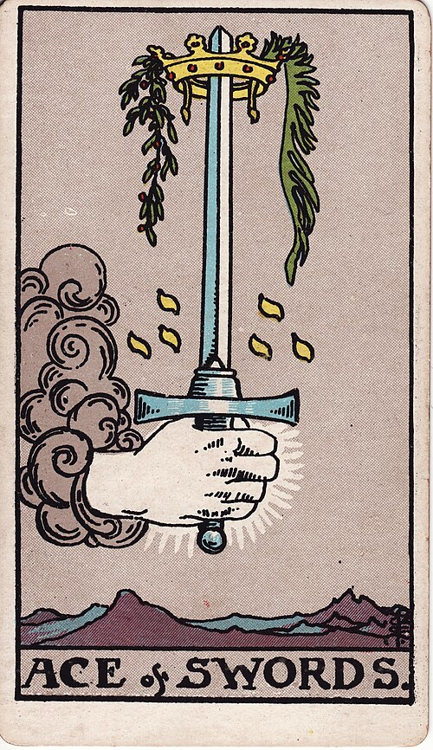
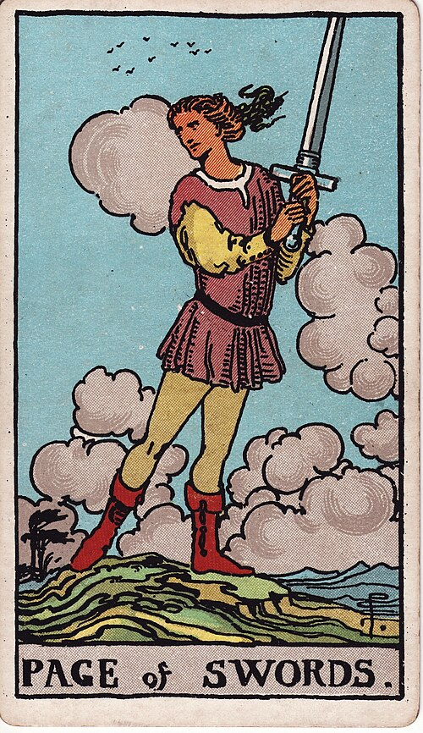
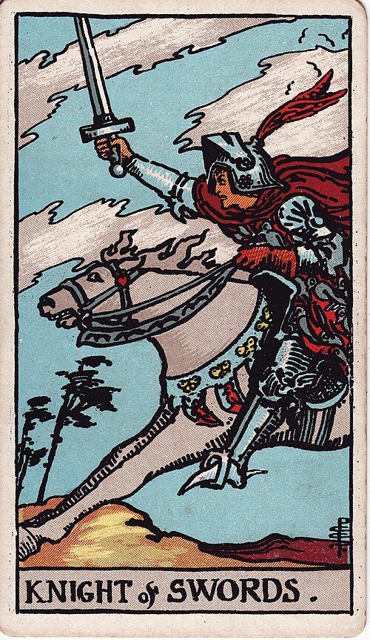
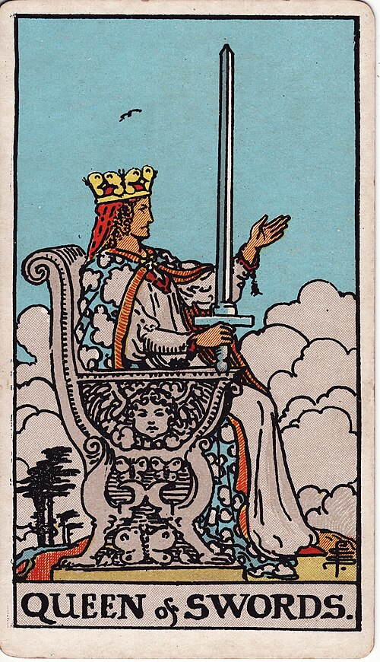
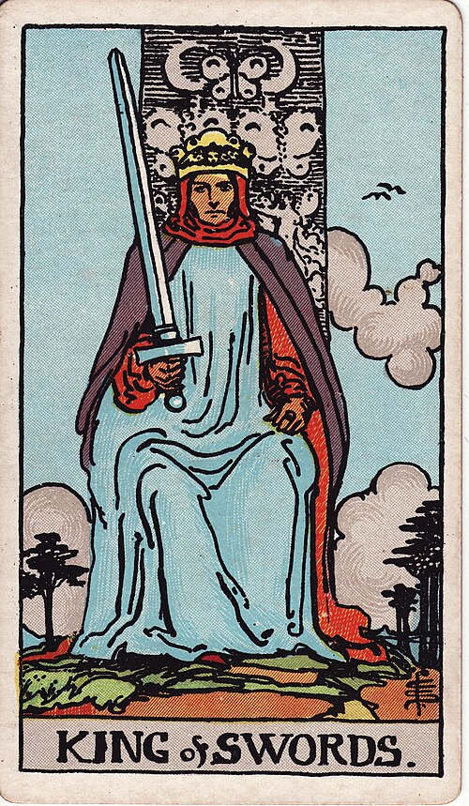
⚔️ 소드 Swords
사고·갈등·결단·진실
원소 공기 · 점성술 쌍둥이·천칭·물병 · 계절 가을 · 주제 사고·갈등·결단·진실
생각과 결단, 그리고 그것이 일으키는 갈등을 다룹니다. 소드는 공기의 수트로 논리·진실·의사소통을 표현하며, 가장 거친 카드들이 모여 있는 수트지만 동시에 명료한 통찰의 길을 보여 주기도 합니다....
Ace
페이지
나이트
퀸
킹
Pip 2~10 한 줄 요약 (정방향 / 역방향)
2: 교착·결정 보류 / 결심·균형 깨짐
3: 실연·심장의 고통 / 회복의 시작·용서
4: 휴식·회복의 시간 / 활동 재개·번아웃 위험
5: 갈등의 승자와 패자 / 화해·자존심 회복
6: 떠남·평온으로의 이행 / 정체·뒤로 미룸
7: 전략·은밀한 행동 / 발각·도덕적 갈등
8: 자기 구속·시야 차단 / 해방의 시작
9: 불안·악몽·죄책감 / 불안 해소·통제 회복
10: 완전한 종결·바닥 / 회복의 새벽
tarot.ai.kr · 소드 14장
28 / 32

Slide 29
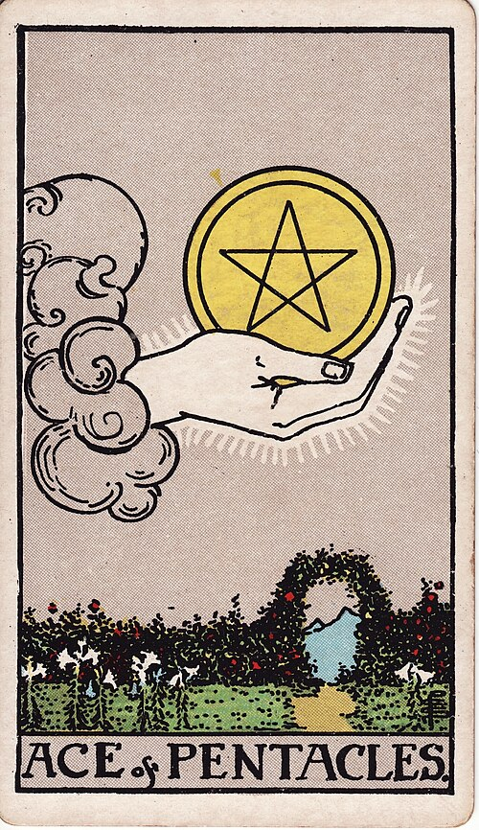
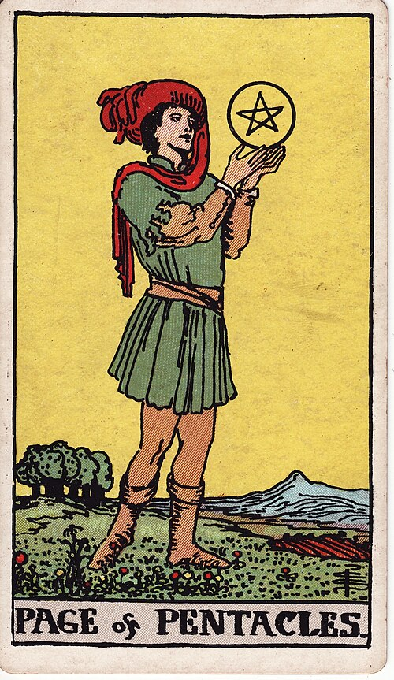
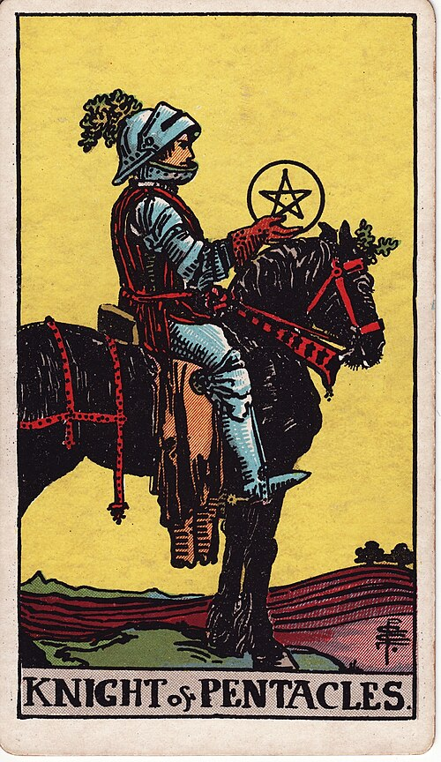
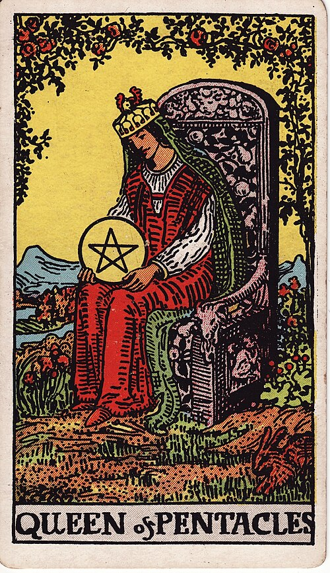
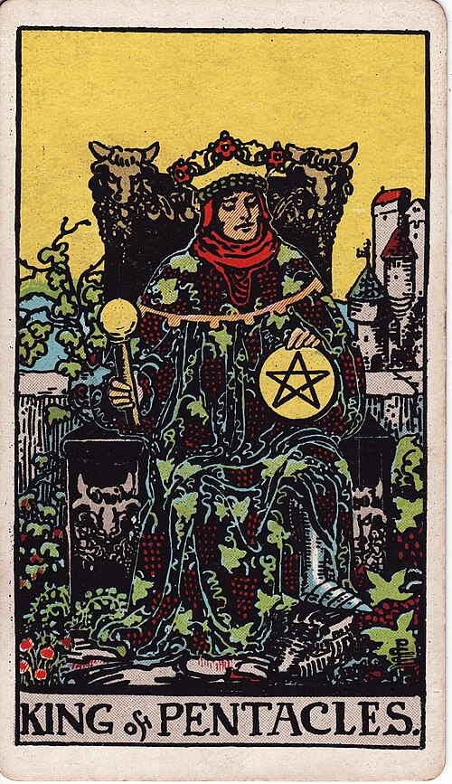
💰 펜타클 Pentacles
물질·돈·일·실용
원소 흙 · 점성술 황소·처녀·염소 · 계절 겨울 · 주제 물질·돈·일·실용
물질 세계와 현실의 결과를 다룹니다. 펜타클은 흙의 수트로 돈·일·건강·재능의 구체화를 표현하며, 학습과 노동의 누적이 어떻게 실제 자산으로 결실 맺는지를 가장 현실적으로 보여 줍니다....
Ace
페이지
나이트
퀸
킹
Pip 2~10 한 줄 요약 (정방향 / 역방향)
2: 균형 잡기·다중 작업 / 우유부단·재정 불균형
3: 장인의 협업·인정 / 협업 균열·기술 부족
4: 고수·축적·안정 / 인색·집착
5: 결핍·소외·외로움 / 회복의 시작·새 도움
6: 관용·나눔·기부 / 불공정·일방적 의존
7: 인내·수확 대기 / 노력 대비 보상 부족
8: 숙련 노동·집중 / 단조로움·완벽주의 함정
9: 물질적 풍요·자족 / 외로운 풍요·과시
10: 가문·유산·세대 안정 / 가족 갈등·재산 분쟁
tarot.ai.kr · 펜타클 14장
29 / 32

Slide 30
정방향 vs 역방향 — 읽는 법
역방향은 정방향의 반대가 아니라, 같은 에너지가 막히거나 과잉이거나 내면화된 상태입니다.
정방향 — 표면화·외향·흐름
역방향 — 차단·내면·과잉
에너지 방향
밖으로 발현 · 의식 차원
에너지 방향
안으로 함입 · 무의식 차원
타이밍
지금 일어나고 있는 일
타이밍
지연 · 과거의 잔재 · 곧 풀림
강도
표준 · 카드의 본래 의미
강도
약함(차단) 또는 과잉(폭주)
리딩 키
키워드를 그대로 적용
리딩 키
정방향 의미를 '막힘/과잉'으로
학습 우선
78장 정방향 먼저 외우기
학습 우선
정방향 익숙해진 뒤 추가
tarot.ai.kr · 정·역방향 가이드
30 / 32

Slide 31
다음 학습 동선
1주차
78장 구조 + 메이저 22장 키워드 외우기 (이 핸드아웃)
2주차
마이너 56장 4 수트 키워드 외우기
3주차
정·역방향 차이 + 카드 한 장 리딩 연습
4주차
3장 스프레드 + 켈틱 크로스 입문
주간 과제
매일 카드 1장 뽑고 그날 키워드 노트 작성 (7일 × 1장)
강사·블로거 · 더 자세한 PDF 자료는 tarot.ai.kr/blog/category/tarot-card-pdf

Slide 32
라이선스 · 출처
CC BY-NC 4.0 (Attribution-NonCommercial)
비영리 강의·스터디 모임에서 출처 표기 한 줄로 자유 사용 — 영리 강의·유료 교육은 별도 문의
표기 예시 : "출처 — 타로 AI 코리아 (tarot.ai.kr)"
이미지·해석 1차 출처
카드 이미지
Pamela Colman Smith · A.E. Waite (1909) Rider-Waite Tarot Deck · Public Domain · Wikimedia Commons
해석 텍스트
A.E. Waite (1910) The Pictorial Key to the Tarot · Internet Archive 무료 공개
국내 표준
예문아카이브 가장 친절한 타로 (2021) 외 한국어 입문서 비교 참조
본 자료 다운로드
📥 tarot.ai.kr/blog/tarot-handout-pdf-ppt-hwp
📥 PDF 모음 — tarot.ai.kr/blog/category/tarot-card-pdf
🎴 라이브 AI 타로 리딩 — tarot.ai.kr/reading

